Slide 1



Upskilling Week
Barcelona
15:00h - 20:00h
Bravo Robots
RL en MuJoCo: desde el entrenamiento hasta el despliegue de políticas para el MicroDuck
Impulsat per
Amb la col·laboració de
Powered by

Slide 2

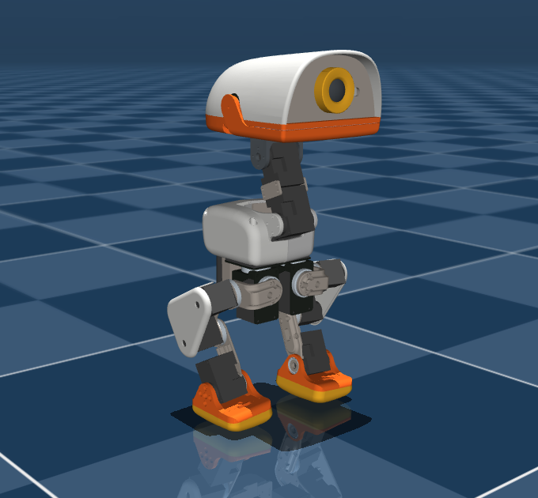
UPSKILLING WEEK BARCELONA · 16 NOV 2026 · 15:00-20:00
RL en MuJoCo: del entrenamiento al despliegue de políticas
Un pequeño robot bípedo, el MicroDuck, aprende a jugar a la rayuela.
Simulación en MuJoCo · Windows sin GPU · Bravo Robots
2
Notes:
Bienvenida de 2 minutos. Lo primero de todo es la diapositiva 3: que cada uno clone el repositorio e instale, porque sin él no hay nada con lo que interactuar. Mientras instalan, proyecta tú la demo: el robot anda, lo empujas, se sienta (Y) y rueda (R).

Slide 3
HOY · QUÉ VAS A CONSEGUIR
Un robot que juega a la rayuela, y tú sabrás cómo
1. Simulación. Desenvolverte en MuJoCo y crear entornos propios.
2. Fundamentos de RL. Agente, entorno, observaciones, acciones, recompensas y PPO.
3. Práctica. Diseñar la recompensa de la patada, entrenar y ver cómo cada cambio altera la conducta.
4. ROS 2. Nodos, topics y lanzadores para desplegar políticas.
5. Todo junto. Una partida completa en simulación, con visión, control y teleoperación.
Hora | Bloque | Min
15:00 | Arranque e ignición | 20
15:20 | 1 · Simulación MuJoCo | 60
16:20 | 2 · Fundamentos de RL | 60
17:20 | Descanso | 10
17:30 | 3 · Práctica con mjlab | 60
18:30 | 4 · ROS 2 y la partida | 60
19:30 | Casos de uso y cierre | 30
3
Notes:
La misión del día: patear una pelota con la fuerza justa para que llegue a la casilla elegida. Son cinco horas y no hace falta saber IA. Cada bloque tiene una explicación breve y ejercicios paso a paso; todos terminan con el sistema funcionando. Los cinco objetivos son los de la descripción oficial del taller. La ruta guiada (RUTA.bat) los recorre en orden.

Slide 4

LO PRIMERO DE TODO · 10 MIN
Prepara tu PC ahora
1. Crea una carpeta vacía C:\taller y ábrela con VS Code.
2. Abre la terminal: Ctrl+ñ (Ctrl+` en teclado inglés).
3. Clona dentro (con el punto final):
git clone https://github.com/david2526IA/taller_microduck_windows .
4. Instala, sin tocar el teclado (2-3 min):
.\INSTALAR.bat
5. Debe acabar en TODO LISTO. Luego RUTA.bat.
Escanéalo para abrir el repositorio
Sin git: en GitHub, Code > Download ZIP, y descomprime en C:\taller. Nunca dentro de OneDrive.
4
Notes:
Antes de cualquier demo: todos a la vez, mientras tú sigues con la Ignición. Procedimiento: 1) crear una carpeta VACÍA fuera de OneDrive (p. ej. C:\taller) y abrirla con VS Code (clic derecho > Abrir con Code, o terminal dentro y 'code .'). 2) Abrir la terminal de VS Code (Ctrl+ñ en teclado español; Ctrl+` en inglés). 3) git clone <url> . (con el punto final, para clonar dentro de la carpeta). 4) .\INSTALAR.bat:2-3 minutos, sin internet, y SIN tocar el teclado hasta que acabe. 5) Debe acabar en TODO LISTO. El QR lleva al repositorio: quien no quiera teclear la URL lo escanea. Sin git: en GitHub, Code > Download ZIP y descomprimir. Si un PC falla, que envíe instalar_log.txt y trabaje con su pareja mientras tanto.

Slide 5
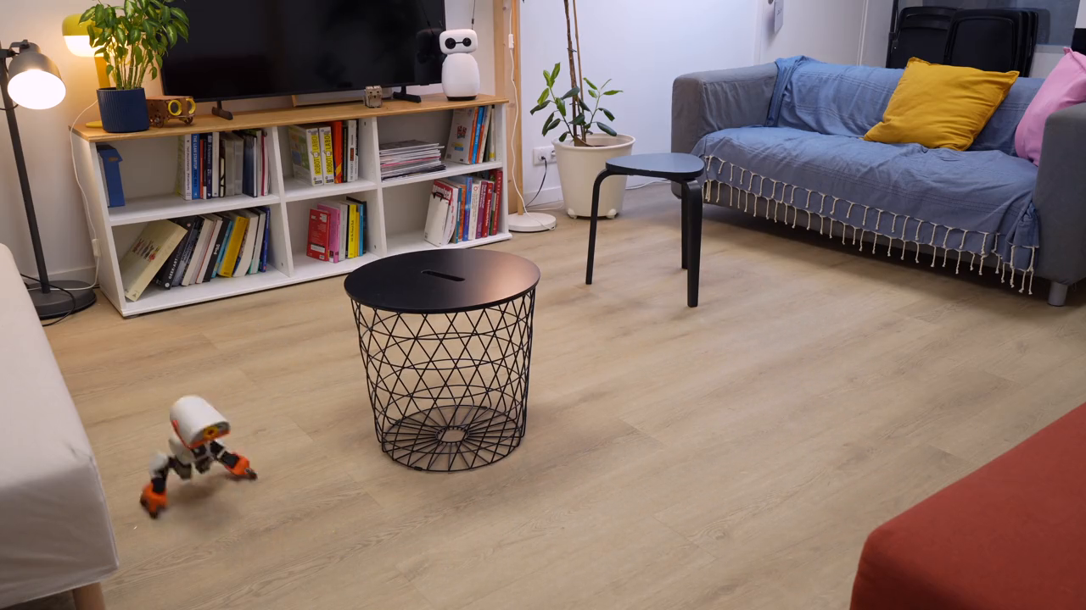
IGNICIÓN · MIRA ESTO
¿Cómo ha aprendido a patinar?
¿Cómo lo ha aprendido?
1. En simulación. Un robot virtual con ruedas bajo los pies.
2. Por ensayo y error. Miles de intentos a la vez en una GPU.
3. Con una recompensa. Puntos por seguir la velocidad pedida sin caerse.
4. Y al robot real. El cerebro aprendido se copia tal cual.
Robot Microduck real · vídeo: Pollen Robotics
5
Notes:
Vídeo real del Microduck patinando (press kit de Pollen Robotics), incrustado. Pregunta: «¿alguien le escribió las reglas?». Recoge 3 o 4 respuestas en voz alta y repítelas para que todos las oigan; no hace falta pizarra. La receta que se cuenta a la derecha es la de la tarea de patines (Velocity-Rollers) del proyecto microduck_rl: ruedas pasivas bajo los pies y recompensa por seguir la velocidad pedida. La grabación es del robot real.

Slide 6
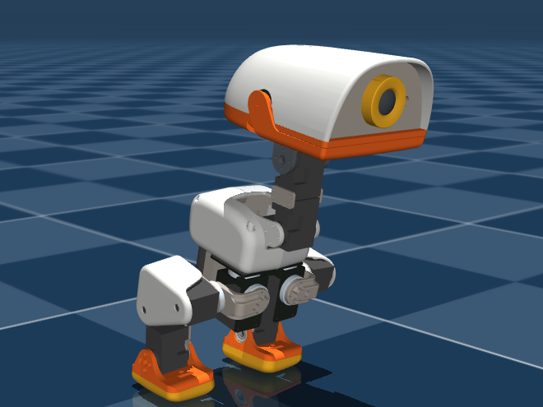
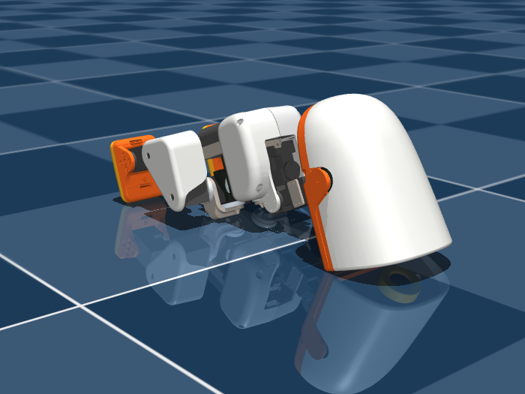
IGNICIÓN · EL CONTRASTE
Sin cerebro, se cae en menos de un segundo
0 s
0,4 s
1 s
De pie
Se inclina
En el suelo
Aunque le pidamos «mantén la postura», sin IA no aguanta.
6
Notes:
Es un control PD sencillo que intenta mantener la postura: el robot se cae en unos 0,9 s. Cuando su instalación acabe, cada uno lo ve en su PC: abre exercises/n2_02_sin_cerebro.py y pulsa F5. Gancho: «hoy entenderéis por qué». Imágenes generadas con el simulador.

Slide 7
BLOQUE 1 · SIMULACIÓN CON MUJOCO
Un laboratorio de IA física en tu PC
1
2
3
4
Python
Una caja aislada
El simulador
El visor
El lenguaje de todo el taller. Exactamente la 3.12.
Un entorno virtual con sus propias librerías.
MuJoCo calcula la física del robot.
La ventana 3D donde lo ves moverse.
No hace falta una GPU: todo corre en la CPU de un PC normal.
7
Notes:
Bloque de 60 minutos, sobre todo práctica. El PC ideal está preinstalado el día antes. Python tiene que ser exactamente la 3.12 porque la librería bam no funciona con la 3.13. Fallos típicos: Python distinto, PowerShell bloqueando scripts, visor negro por drivers gráficos y proxy corporativo.

Slide 8
BLOQUE 1 · SIMULACIÓN CON MUJOCO
El mapa de tu laboratorio
Carpeta o fichero | Qué es | ¿Lo tocas?
Los .bat de la raíz | INSTALAR (preparar el PC) · COMPROBAR · RUTA (la ruta guiada) | Doble clic
exercises_rayuela/ | Los ejercicios del taller, con parámetros arriba | Sí: las constantes
workshop-ia-fisica/ | El robot, los cerebros (.onnx), ejercicios n1-n3 y entrenar/ | Solo scene.xml
rayuela-oficial/ | La Rayuela oficial de Bravo Robots (simulación, visión, control) | No: se lee
windows/ | Lo que hace funcionar todo en Windows: lanzador y ROS 2 en miniatura | No
PROBAR.md · README.md | Cada ejercicio y sus parámetros | Se lee
Cuerpo, mundo, cerebro y ejercicios: cuatro cosas que se cambian por separado.
8
Notes:
Todo está en una sola carpeta. Los ejercicios nuevos están en exercises_rayuela; el proyecto base (robot, cerebros, ejercicios n1-n3) en workshop-ia-fisica; la Rayuela oficial de Bravo Robots en rayuela-oficial, SIN modificar; y la capa para Windows en windows/. Cuerpo, mundo, cerebro y ejercicios: cuatro cosas que se cambian por separado.

Slide 9
BLOQUE 1 · SIMULACIÓN CON MUJOCO
Así se trabaja en cada ejercicio
1
2
3
4
Abre
Cambia UN valor
Guarda y cierra
Lanza y observa
El ejercicio en VS Code. Arriba hay unas constantes en mayúsculas.
Solo uno, para saber qué lo causó. Antes, predice qué pasará.
Ctrl+S, y cierra la ventana del robot: no se recarga sola.
Ejecútalo otra vez. ¿Acertaste?
Si no cambia nada: ¿guardaste? ¿cerraste la ventana?
9
Notes:
Es el ritmo de todo el taller y el fallo más típico: cambiar el valor y no cerrar la ventana. El visor no se recarga solo, hay que cerrarlo y volver a lanzar. Muestra con n1_01_ver_pieza.py: cambiar PIEZA, guardar, cerrar, lanzar. Las teclas de los ejercicios con robot se pulsan en la terminal, no en la ventana del robot. Antes de lanzar, predice qué verás.

Slide 10
TU TURNO · 15 MIN
Tu entorno y el pato sin cerebro
Doble clic en RUTA.bat y sigue los pasos 1 y 2.
Paso 1. TODO LISTO y el robot en el visor 5 segundos.
Paso 2. El pato sin cerebro, en cámara lenta: ¿en cuánto tiempo se cae?
Cambia FRICCION, FACTOR_MASA o VELOCIDAD y repite. ¿Algo lo salva?
10
Notes:
Cada uno ejecuta la ruta guiada hasta el paso 2. El ejercicio n0_00_pato_sin_cerebro abre el visor y muestra el tiempo que aguanta (0,9 s). Parámetros: VELOCIDAD (cámara lenta), FRICCION, FACTOR_MASA, EMPUJON. Conclusión: equilibrar no se resuelve con una postura fija; ni con más agarre ni con menos peso. Eso lo hace el cerebro.

Slide 11
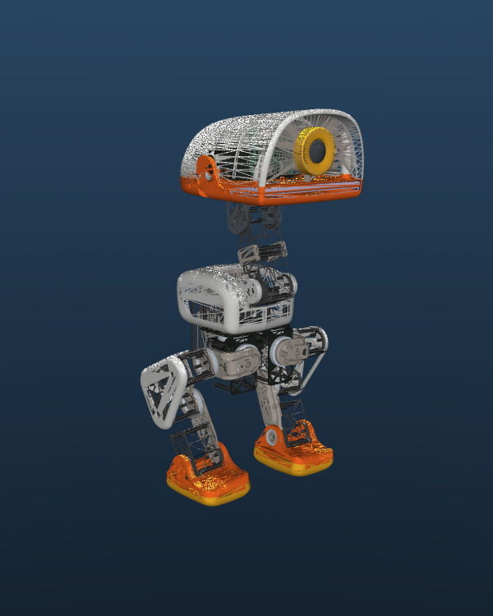
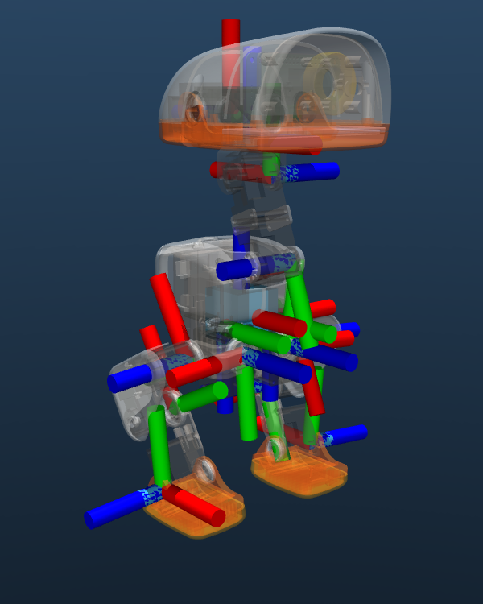
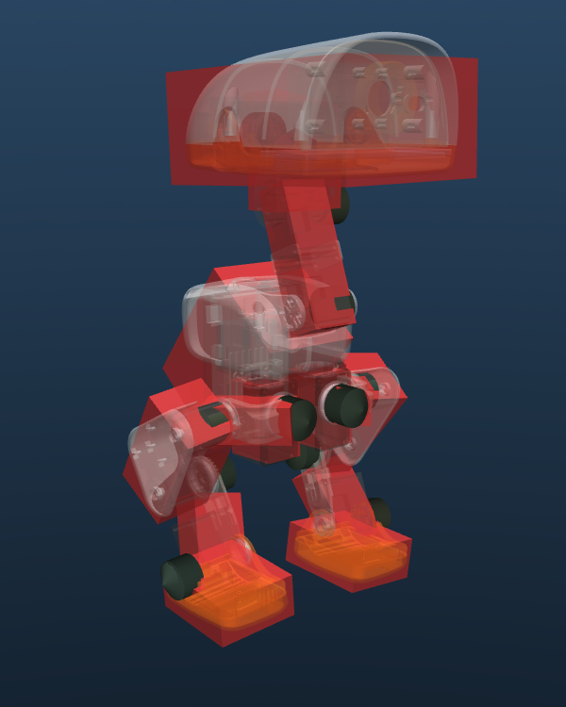
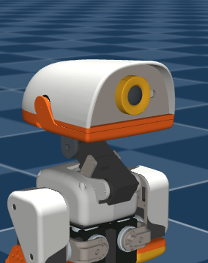
BLOQUE 1 · SIMULACIÓN CON MUJOCO
Cinco etapas para crear un gemelo digital
1
2
3
4
5
Modelo 3D
URDF
MJCF
Escena
Validación
Las piezas.
El esqueleto.
La física.
El mundo.
Se sostiene.
11
Notes:
Bloque de 30 minutos. Todas las imágenes son renders del propio simulador. La conversión CAD a URDF a MJCF se explica, no se ejecuta: requiere cuenta de Onshape y los ficheros ya vienen convertidos.

Slide 12
BLOQUE 1 · SIMULACIÓN CON MUJOCO
El Microduck es un árbol de piezas
PIERNA IZQUIERDA
Cadera
3 motores
Rodilla
1 motor
Tobillo
1 motor
5
motores
Tronco
Base libre: se mueve por el mundo
14
motores en total
14 acciones de la política
PIERNA DERECHA
Cadera
3 motores
Rodilla
1 motor
Tobillo
1 motor
5
motores
CUELLO Y CABEZA
Cuello
1 motor
Cabeza
3 motores
4
motores
12
Notes:
Es el árbol real del modelo: un tronco del que cuelgan dos piernas y el cuello con la cabeza. Piernas: tres giros de cadera (yaw, roll, pitch), rodilla y tobillo, 5 motores cada una. Cuello y cabeza: 4 motores (neck_pitch, head_pitch, head_yaw, head_roll). En total 14, que son las 14 acciones de la política. Esto sustituye al dibujo en la pizarra.

Slide 13
BLOQUE 1 · SIMULACIÓN CON MUJOCO
MJCF: añadir la física
El esqueleto no basta: el simulador necesita saber cuánto pesa cada pieza y cómo empuja cada motor.
Masas e inercias: las cajas rojas de la imagen.
Colisiones: qué piezas chocan con qué.
Actuadores: los motores, en negro.
URDF describe cómo está montado. MJCF añade cómo se comporta.
13
Notes:
MJCF es el formato de MuJoCo. En el repo el fichero del robot es robot_groundcontact.xml: ábrelo en VS Code y busca las masas y los actuadores.

Slide 14
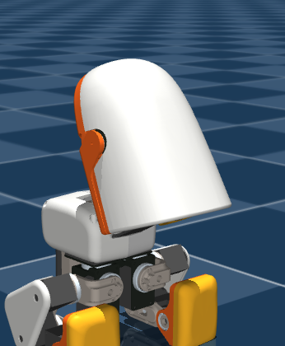
BLOQUE 1 · SIMULACIÓN CON MUJOCO
MuJoCo: el simulador de física
MuJoCo (Multi-Joint dynamics with Contact) es un simulador creado para robótica. Hoy es de código abierto.
Qué calcula: cómo se mueve cada pieza y cómo choca con el suelo y con las demás.
Cómo lo hace: muchísimos pasos por segundo, cada uno de una fracción de milisegundo.
En GPU: MuJoCo Warp, de NVIDIA, simula miles de robots a la vez.
14
Notes:
El visor que usan en el taller es el de MuJoCo. El robot se describe en un fichero MJCF, el formato de MuJoCo. Para entrenar se usa MuJoCo Warp, la versión que corre en GPU NVIDIA, y encima el framework mjlab.

Slide 15
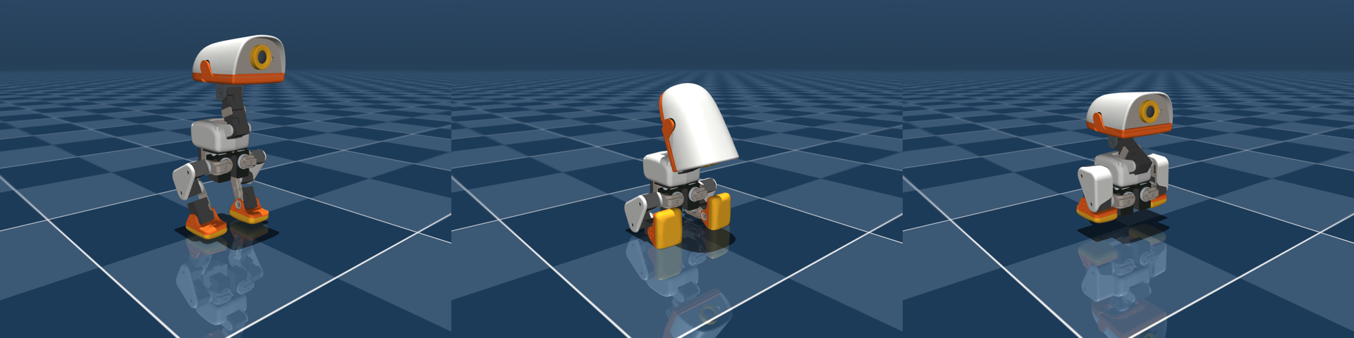
BLOQUE 1 · SIMULACIÓN CON MUJOCO
La escena: el mundo del robot
Suelo, luz y cámara. Todo lo que rodea al robot.
Posturas guardadas. De pie, sentado y plegado.
Objetos. Una versión con pelota para patear.
15
Notes:
El fichero es scene.xml: suelo, luz, cámara y los keyframes STAND, SIT y FOLD. scene_ball.xml añade una pelota. Cambiar el rozamiento del suelo aquí es lo que se hará en el Bloque 4.

Slide 16
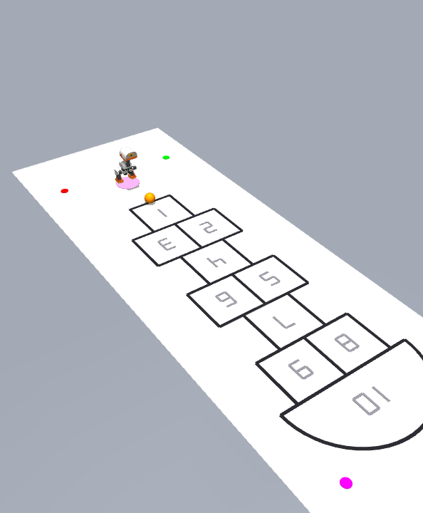
BLOQUE 1 · SIMULACIÓN CON MUJOCO
Crea tu propia escena
Un mundo MuJoCo se describe con piezas: suelo, cajas, luz, masas y un robot.
Abre n1_02_tu_escena.py y cambia: GRAVEDAD (Luna = 1,62), ROZAMIENTO_SUELO (hielo = 0,1), ESCALA_MASA_PATO, RADIO_PELOTA.
Añade cajas con OBSTACULOS y cambia COLOR_TABLERO.
El cerebro se entrenó en la Tierra: ¿qué nota en otro mundo?
16
Notes:
El ejercicio edita el mundo con la API MjSpec antes de compilarlo: cada línea cambia una pieza del XML (option gravity, geom floor friction, geom board_plate rgba, body trunk_base mass, y geoms nuevos para las cajas). Pregunta a la sala: ¿sigue la visión detectando bien la pelota con un tablero oscuro? Es la antesala de la aleatorización del dominio, que se ve más tarde.

Slide 17
BLOQUE 2 · FUNDAMENTOS DE RL
El mapa de todo lo que verás hoy
Sensores
Observación
Cerebro
Acciones
Motores
Física
giro, inclinación,
motores
61 números
red neuronal
14 órdenes
XL330 con
control propio
MuJoCo,
5 ms por paso
↺ se repite 50 veces por segundo: cada decisión del cerebro = 4 pasos de física de 5 ms
BLOQUE 2
BLOQUE 3
BLOQUE 4
BLOQUE 5
Cuerpo y física
Sentidos y cerebro
Cómo se aprendió
Dónde falla
Motores y MuJoCo: cómo se mueve de verdad.
Las 61 entradas y la red de 197.896 números.
De dónde salen esos números: el entrenamiento.
Cuándo el modelo deja de parecerse a la realidad.
17
Notes:
Esta es la única diapositiva que tienes que recordar de todo el taller: un robot es un bucle. Los sensores del cuerpo se convierten en 61 números (observación); la red neuronal los transforma en 14 órdenes; los motores las ejecutan y la física (MuJoCo) calcula el nuevo estado, que vuelve a los sensores. Se repite 50 veces por segundo: cada decisión del cerebro son 4 pasos de física de 5 ms. Esta diapositiva vuelve en cada bloque con una pieza resaltada: el Bloque 2 abre motores y física, el 3 la observación y la red, el 4 cómo se consiguieron los pesos y el 5 dónde falla la simulación. Muéstrala unos 2 minutos y no la expliques entera.

Slide 18
BLOQUE 2 · FUNDAMENTOS DE RL
Aprender es como montar en bici
Nadie te da ecuaciones de equilibrio. Te subes, te caes, ajustas y lo intentas otra vez.
Con el robot pasa exactamente igual.
18
Notes:
Dosis 1, unos 10 minutos. El bucle intentar, error, ajustar está dibujado en la diapositiva; no hace falta pizarra. La imagen es el robot tras un intento fallido.

Slide 19
BLOQUE 2 · FUNDAMENTOS DE RL
El bucle de aprender
1
2
3
Intentar
Ver el error
Ajustar
Mueve los motores.
Se inclina y cae.
Corrige un poco y repite.
Toda la IA de este taller es este bucle, repetido millones de veces.
19
Notes:
Imágenes del simulador. Refuerza que lo único que cambia entre un robot que se cae y uno que anda es cuántas veces ha repetido este bucle.

Slide 20
BLOQUE 2 · FUNDAMENTOS DE RL
Una red neuronal es una función con botones
Entran 61 números
Miles de botones
Salen 14 números
Lo que siente el robot: inclinación, giro del cuerpo, posición de los motores y la orden de velocidad.
Son los pesos de la red. Aprender es ajustarlos.
Los ángulos que debe tomar cada motor.
Cada 20 milisegundos: entran los sensores y salen los motores.
20
Notes:
Los 61 y 14 son reales: entrada y salida de las políticas del Microduck, según Pollen Robotics y NVIDIA. Nivel 1: TensorFlow Playground, 5 minutos libres (neuronas, learning rate, frontera). Nivel 2: n2_00_cerebro_en_vivo.py: el pato andando mientras se ven los 61 números que entran y las 14 órdenes que salen; se puede quitar un sentido (inclinación, posición…) o añadir ruido y ver cuándo se cae.

Slide 21
BLOQUE 2 · FUNDAMENTOS DE RL
Dentro del cerebro: 197.896 números
Sensores
Observación
Cerebro
Acciones
Motores
Física
giro, inclinación,
motores
61 números
red neuronal
14 órdenes
XL330 con
control propio
MuJoCo,
5 ms por paso
↺ se repite 50 veces por segundo: cada decisión del cerebro = 4 pasos de física de 5 ms
La red
Las 61 entradas
Lo que lleva el fichero
61 entradas → normalizar → 512 → 256 → 128 → 14 órdenes
Activación ELU. Son sumas y multiplicaciones: 197.896 pesos.
3 giro · 3 inclinación · 14 posición
14 velocidad · 14 última orden
13 de orden (movimiento, cabeza, cuerpo)
Nombres de las 14 articulaciones, pose por defecto y los nombres de cada entrada: el .onnx se describe a sí mismo.
21
Notes:
Datos leídos del propio fichero alpha_walking.onnx (y de todas las políticas del taller, que tienen la misma forma). La red es un perceptrón multicapa: un normalizador (resta la media y divide por la desviación de cada entrada), tres capas ocultas de 512, 256 y 128 neuronas con activación ELU, y una salida de 14. Parámetros: 61×512+512 + 512×256+256 + 256×128+128 + 128×14+14 = 197.774, más 122 del normalizador = 197.896. Las 61 entradas: 3 giro del cuerpo, 3 gravedad proyectada (inclinación), 14 posiciones de motor, 14 velocidades, 14 última acción y 13 de orden (3 de movimiento, 4 de cabeza y 6 de cuerpo). El fichero lleva además escritos los nombres de las articulaciones y la pose por defecto. Demo en vivo: python exercises/n2_03_dentro_del_cerebro.py: los datos pasan capa a capa.

Slide 22
BLOQUE 2 · FUNDAMENTOS DE RL
Cuatro piezas para aprender sin profesor
ACCIÓN
RECOMPENSA
14 ángulos
Un número
Uno por motor, 50 veces por segundo.
¿Lo hizo bien? Más alto, mejor.
Agente
Entorno
Quien decide: la política del robot.
El mundo donde actúa: el simulador MuJoCo.
22
Notes:
Dosis de 15 minutos. El agente actúa, el entorno responde y le devuelve lo que siente y una recompensa. Nivel 2: n2_01_recompensa_en_vivo.py: la nota que recibe el pato en cada paso, descompuesta en altura, verticalidad, avanzar y esfuerzo, con sus pesos editables.

Slide 23
BLOQUE 2 · FUNDAMENTOS DE RL
¿Qué le damos como recompensa?
Premio por seguir la orden. Si le pedimos avanzar a cierta velocidad, gana puntos cuanto más se acerque.
Castigo por caerse. Si se cae, el intento termina y pierde lo que podía ganar.
Nadie dice cómo andar. Solo qué cuenta como hacerlo bien.
23
Notes:
En el Microduck la recompensa principal es seguir la velocidad pedida y no caerse. Las tareas reales añaden más términos, pero la idea es esta. Check de comprensión (2 min): «si solo recibe +1 por avanzar, ¿qué truco raro podría aprender?». Respuesta: arrastrarse o lanzarse hacia delante.

Slide 24
BLOQUE 2 · FUNDAMENTOS DE RL
PPO: aprender con pasos pequeños
PPO (Proximal Policy Optimization) es el algoritmo con el que se entrena el Microduck. Es de los más usados en robótica.
1
2
3
Jugar
Puntuar
Mejorar un poco
Miles de robots prueban la política actual.
Se ve qué acciones salieron mejor de lo esperado.
Se refuerzan esas acciones, con un límite de cambio por paso.
Ese límite (en el Microduck, un 20 %) evita que un mal paso estropee lo ya aprendido.
24
Notes:
PPO (Proximal Policy Optimization) es el algoritmo de refuerzo con el que se entrena el Microduck, uno de los más usados en robótica por ser estable. Idea: probar, ver qué acciones salieron mejor de lo esperado y reforzarlas, pero limitando cuánto puede cambiar la política en cada paso (clip; en la configuración del Microduck es 0,2, un 20 %). Sin entrar en fórmulas.

Slide 25
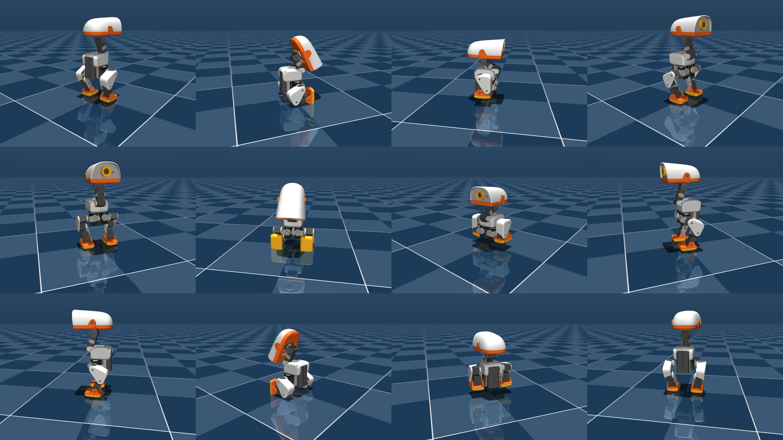
BLOQUE 2 · FUNDAMENTOS DE RL
Miles de patos aprenden a la vez
4096
robots simulados a la vez en una sola GPU NVIDIA.
Una hora o dos bastan para una marcha usable.
Cada recuadro de la imagen es un robot distinto.
25
Notes:
Por qué hace falta una GPU: se entrena con miles de robots en paralelo y cada uno prueba cosas distintas. Cifras de las guías de Pollen Robotics (microduck_rl: 4096 entornos, 1 a 2 horas para una marcha usable) y de NVIDIA. En el taller nadie entrena. La imagen es un montaje de renders del simulador, no un entrenamiento real.

Slide 26
TU TURNO · 20 MIN
Toca el cerebro
Paso 3 · n3_00
Paso 4 · n2_00
Paso 5 · n2_01
Con cerebro
Qué siente y qué ordena
Cómo se le puntúa
Anda, se sienta, rueda y se recupera de empujones.
Empújalo con Ctrl + clic derecho.
61 entradas y 14 salidas en vivo.
QUITAR_SENTIDO = "inclinacion": ¿se cae?
Piezas × pesos = nota.
PESO_AVANZAR = 5 y el resto 0: ¿qué truco aprende?
Cambia UN valor, guarda, cierra la ventana del robot y lanza otra vez.
26
Notes:
Pasos 3 a 5 de RUTA.bat. n3_00: el pato con cerebro, empujones. n2_00: 61 entradas y 14 salidas en vivo; con QUITAR_SENTIDO ve a qué sentidos hace caso. n2_01: la recompensa como suma de piezas por pesos; con PESO_AVANZAR = 5 y el resto a 0, ¿qué truco aprendería?

Slide 27
BLOQUE 3 · PRÁCTICA CON MJLAB
El ciclo del entrenamiento
1
2
3
4
5
Tarea
Jugar
Puntuar
Ajustar
Repetir
Qué debe aprender y qué se premia.
4096 robots prueban el cerebro actual.
Cada intento recibe una recompensa.
PPO mueve los botones hacia lo que dio más puntos.
Cientos de rondas. Se guarda una copia cada 25.
Toda la IA de este taller es este bucle, repetido millones de veces.
27
Notes:
Este es el flujo completo, y se repite cientos de veces. 1) Tarea: qué debe aprender y qué se premia. 2) Jugar: 4096 robots simulados prueban el cerebro actual durante 24 pasos. 3) Puntuar: cada intento recibe una recompensa. 4) Ajustar: el algoritmo PPO mueve los botones hacia lo que dio más puntos. 5) Repetir: cada 25 rondas se guarda una copia (checkpoint). No se entrena nada hoy; en las siguientes diapositivas se ven los botones, cómo lo harán en casa y datos reales de un entrenamiento ya hecho.

Slide 28
BLOQUE 3 · PRÁCTICA CON MJLAB
Los botones del entrenamiento
Botón | Valor | Qué controla
num-envs | 4096 | Robots a la vez. Más robots, más experiencia por ronda.
learning-rate | 0,001 | Tamaño de cada ajuste. Muy alto se descontrola; muy bajo casi no avanza.
entropy-coef | 0,01 | Premio por probar cosas distintas (exploración).
gamma | 0,99 | Cuánto importa el futuro frente a lo inmediato.
clip | 0,2 | Límite de cambio en cada ajuste: protege lo ya aprendido.
max-iterations | 300 | Cuántas rondas de entrenamiento.
Cada botón es una opción del comando de entrenamiento.
28
Notes:
Son los parámetros reales del entrenamiento del Microduck. Los cuatro que más cambian el resultado: número de robots, learning rate, exploración (entropy) y gamma. Los verán en acción en la actividad que sigue, con datos reales. clip es el límite de cuánto cambia el cerebro en cada ajuste (en el Microduck, 20 %).

Slide 29
BLOQUE 3 · PRÁCTICA CON MJLAB
La configuración de un entrenamiento
Dos ficheros, todo el entrenamiento
Cada carrera guarda su configuración en params/env.yaml y params/agent.yaml.
Cualquier valor se cambia al lanzar:
--agent.algorithm.learning-rate 0.0005
--env.scene.num-envs 2048
--agent.max-iterations 500
# tarea
Mjlab-StandUp-Flat-MicroDuck
# entorno (env.yaml)
num_envs: 4096 # robots a la vez
decimation: 4 × 0,005 s # = 50 Hz
episode_length_s: 6
# algoritmo PPO (agent.yaml)
learning_rate: 0.001 (adaptive)
gamma: 0.99 lam: 0.95
clip_param: 0.2 entropy_coef: 0.01
num_learning_epochs: 5 num_mini_batches: 4
num_steps_per_env: 24
# red (actor y critic)
hidden_dims: [512, 256, 128] activation: elu
29
Notes:
Valores reales de nuestro entrenamiento de StandUp (levantarse del suelo). Viven en dos ficheros que cada carrera guarda en params/: env.yaml (el entorno) y agent.yaml (el algoritmo y la red). Cualquiera se cambia desde la línea de comandos con --agent.algorithm.<nombre> o --env.<nombre>. Entorno: 4096 robots, un paso de política cada 4 pasos de física de 5 ms (50 Hz), episodios de 6 s. PPO: learning rate 0,001 adaptativo, gamma 0,99, lam 0,95, clip 0,2, entropía 0,01, 5 épocas y 4 minilotes por ronda, 24 pasos por robot. Red: actor y critic con tres capas 512, 256 y 128 y activación ELU. No se entrena nada hoy.

Slide 30
BLOQUE 3 · PRÁCTICA CON MJLAB
La recompensa: una suma con pesos
Pieza de la recompensa | Peso | Qué premia o castiga
height_stand_sharp | +1,0 | Tener el tronco a la altura de pie
upright_sharp | +1,5 | Estar bien vertical (margen de unos 6°)
standing_composite | +3,75 | Puntuación combinada de estar de pie
pose_stand_legs | +2,0 | Piernas en la postura de pie
action_rate_l2 | −0,1 | Castiga sacudir los motores
dof_pos_limits | −1,0 | Castiga forzar las articulaciones al límite
self_collisions | −1,0 | Castiga chocar consigo mismo
Cambiar un peso cambia lo que aprende: --env.rewards.upright-sharp.weight 0
30
Notes:
La recompensa de cada paso es la suma de varias piezas, cada una multiplicada por su peso. Es lo que más cambia lo que aprende el robot. Valores reales de StandUp: height_stand_sharp +1 premia tener el tronco a la altura de pie; upright_sharp +1,5 premia estar vertical (con un margen de unos 6 grados); standing_composite +3,75 es una puntuación combinada de estar de pie; pose_stand_legs +2 premia las piernas en postura de pie; action_rate_l2 -0,1 castiga cambiar bruscamente las órdenes a los motores; dof_pos_limits -1 castiga forzar las articulaciones al límite; self_collisions -1 castiga chocar consigo mismo. Recuerda al grupo el truco del Bloque 3: si solo premias avanzar, aprende a arrastrarse. Cambiar un peso desde la línea de comandos, por ejemplo --env.rewards.upright-sharp.weight 0, cambia lo que aprende y la puntuación deja de ser comparable con otros entrenamientos.

Slide 31
BLOQUE 3 · PRÁCTICA CON MJLAB
La recompensa de la patada
recompensa =
− PESO_PRECISION × distancia a la casilla (2.0)
+ BONUS_ACIERTO × cae dentro de la casilla (1.0)
− PENALIZA_CAIDA × se cae el pato (3.0)
− PESO_FUERZA × velocidad² (0.0)
Un episodio = una patada
Observación: dónde está la casilla objetivo.
Acción: con qué pie y a qué velocidad (m/s) sale la pelota.
Recompensa: la suma de arriba.
El cerebro de patada (.onnx) ya viene hecho: aquí se entrena QUÉ velocidad elegir.
Cambia un peso, vuelve a entrenar y mira qué cambia: es el diseño de la recompensa.
31
Notes:
Es la función recompensa() de n3_05_entrena_la_patada.py, legible y editable. Observación: dónde está la casilla objetivo. Acción: pie y velocidad de salida de la pelota. Cada patada es un episodio. Cuatro términos con sus pesos; en mjlab la recompensa del pateo real se define igual, como una suma de términos con peso (carpeta tasks/ de rayuela-oficial). Pregunta: si pones PESO_FUERZA = 0,5, ¿qué aprende?

Slide 32
BLOQUE 3 · PRÁCTICA CON MJLAB
PPO de verdad, en tu PC: el bucle completo
1 · Agente
2 · Entorno
3 · Recompensa
4 · PPO
La política
MuJoCo
La fórmula
Ajusta
Una red pequeña elige pie y velocidad según la casilla.
Simula la patada con el cerebro ONNX oficial.
Puntúa dónde cayó la pelota.
Repite lo que puntuó bien, sin cambiar demasiado de golpe.
~1 s por patada simulada · 60 rondas × 12 patadas ≈ 3 minutos · sin GPU.
Botones que vas a tocar: LEARNING_RATE, CLIP, EXPLORACION, ITERACIONES, PATADAS_POR_RONDA y los pesos de la recompensa.
32
Notes:
n3_05_entrena_la_patada.py implementa PPO con su recorte (clip) en NumPy, sin GPU ni PyTorch. Cada patada simulada tarda ~1 s (MuJoCo + motores BAM + el cerebro ONNX oficial). 60 rondas × 12 patadas son unos 3 minutos. Honestidad: como cada episodio es una sola patada, gamma y GAE no pintan aquí; en el entrenamiento real con mjlab y GPU (miles de robots a la vez) sí. Es el mismo bucle a pequeña escala.

Slide 33
BLOQUE 3 · PRÁCTICA CON MJLAB
Lo que pasó al entrenar: de 1 a 8 aciertos de 9
Casilla | Antes (error) | Después (error)
1 | 1,28 m | 0,13 m ✓
2 | 1,02 m | 0,19 m
3 | 0,98 m | 0,11 m ✓
4 | 0,68 m | 0,09 m ✓
5 | 0,42 m | 0,11 m ✓
6 | 0,39 m | 0,11 m ✓
7 | 0,07 m ✓ | 0,07 m ✓
8 | 0,27 m | 0,14 m ✓
9 | 0,30 m | 0,11 m ✓
Aciertos | 1 de 9 | 8 de 9
33
Notes:
Datos REALES de una ejecución de n3_05 (60 rondas, semilla 0, valores por defecto; 220 s con otros dos entrenamientos en paralelo, ~3 min en solitario): la recompensa media sube de unos −1,0 a unos +0,3 y los aciertos con la política sin ruido pasan de 1 de 9 a 8 de 9. Dato clave: las velocidades que aprende se parecen a las de la calibración OFICIAL hecha a mano por Bravo Robots (casilla 5: pie izquierdo 0,61 frente a 0,70; casilla 9: pie derecho 1,04 frente a 1,07): ha aprendido, por ensayo y error, casi lo mismo que una persona calibrando. La curva es ruidosa porque cada ronda son solo 12 patadas: por eso se dibuja también la media móvil. Cada alumno obtendrá números algo distintos; es normal en RL. Nota técnica: el entorno deja que el pato se asiente 1 s antes de patear; sin eso la patada sale más corta y torcida y lo aprendido no valdría para la partida.

Slide 34
BLOQUE 3 · PRÁCTICA CON MJLAB
Cambia un botón, cambia la conducta
Parámetro | Qué se probó | Aciertos de 9 | Lección
ITERACIONES | 20 · 30 · 60 rondas | 4 · 7 · 8 | Más práctica, mejor (con un límite)
LEARNING_RATE | 0,012 frente a 0,5 | 8 frente a 0 | Un ajuste enorme descontrola el aprendizaje
CASILLAS | todas frente a solo 3 y 7 | 8 frente a 2 | Acierta lo que vio y casi nada más: no generaliza
EXPLORACION | 0,25 frente a 0,02 | 8 frente a 9 | Sorpresa: aquí explorar menos no atascó
PESO_FUERZA | 0 frente a 0,5 | 8 frente a 9 | Sorpresa: castigar la fuerza no empeoró nada
GRAVEDAD | 9,81 frente a 1,62 | Predice y comprueba | Un mundo distinto, una política distinta
Medido en este PC con una semilla: otra semilla da otros números (8 frente a 9 es ruido). Lo importante es predecir y comprobar.
34
Notes:
Resultados REALES de n3_05 en este PC: misma semilla (0), 60 rondas salvo ITERACIONES, y cada experimento cambia SOLO ese parámetro. Aciertos de 9 con la política sin ruido. ITERACIONES 20, 30 y 60: 4, 7 y 8 (más práctica, mejor). LEARNING_RATE 0,5 frente al 0,012 por defecto: 0 frente a 8 (se descontrola: llega a pedir 1,8 m/s). CASILLAS solo 3 y 7: 2 frente a 8 (acierta justo las dos que vio: no generaliza). Dos SORPRESAS que conviene contar tal cual, porque mi predicción era otra: EXPLORACION 0,02 sacó 9 (no se atascó) y PESO_FUERZA 0,5 sacó 9 (castigar la fuerza no la hizo quedarse corta). Con una sola semilla la diferencia entre 8 y 9 es ruido: no se debe presumir de ella. Lo valioso para el taller: predecir, comprobar y descubrir que a veces la intuición falla. La última fila es para que la prueben ellos.

Slide 35
BLOQUE 3 · PRÁCTICA CON MJLAB
mjlab sin GPU: los mismos verbos, a pequeña escala
MJLAB list-envs
MJLAB params Mini-Obstacles-MicroDuck
MJLAB play Mini-Obstacles-MicroDuck
--set NIVEL=3 --set CEREBRO=rough_walk_e
MJLAB train Mini-Kick-MicroDuck
--set LEARNING_RATE=0.02
MJLAB validate Mini-Obstacles-MicroDuck
mjlab de verdad
uv run train, play, list-envs. Necesita una GPU NVIDIA y entrena miles de robots a la vez.
mini-mjlab
Los mismos verbos en tu CPU. Un robot cada vez, y --set para cambiar parámetros sin editar nada.
Doble clic en MJLAB.bat y prueba list-envs.
35
Notes:
mjlab es la herramienta real: uv run list-envs, uv run train <entorno>, uv run play <entorno> (necesita una GPU NVIDIA). En el taller tienes mini_mjlab.py: los mismos verbos sobre los escenarios del taller, en CPU, y con --set NOMBRE=VALOR para cambiar parámetros sin editar el fichero. list-envs enseña los entornos y su equivalente real; params lista lo que se puede cambiar; play abre el visor 3D; train entrena la política de la patada (PPO pequeño); validate compara cerebros en el circuito. Es la misma idea que mjlab (un entorno = escena + observaciones + recompensas + algoritmo) pero sin 4.096 robots a la vez: aquí uno cada vez.

Slide 36
BLOQUE 4 · ROS 2 Y LA PARTIDA
Una política es un fichero
Después de entrenar, todo lo aprendido se guarda en un archivo: el cerebro del robot.
Formato ONNX. Un estándar para guardar redes entrenadas.
Se ejecuta en cualquier PC. No hace falta GPU para usarlo.
Siempre 61 entradas y 14 salidas. Por eso puedes cambiar de cerebro.
36
Notes:
Bloque de 90 minutos. Primero 10 minutos corriendo una política y viéndola actuar: flechas, A y E para girar, Y para sentarse y R para la voltereta. onnxruntime ejecuta el fichero sin GPU.

Slide 37
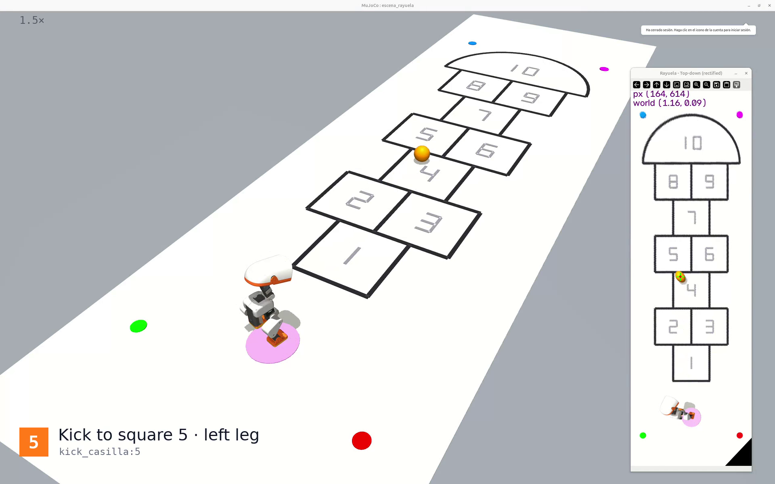
BLOQUE 4 · ROS 2 Y LA PARTIDA
Rayuela: el Microduck juega
Tres pasos, tres IA
1. Patea. Una política entrenada para golpear la pelota con la fuerza justa.
2. Mira. Una cámara calcula en qué casilla ha caído.
3. Va. Otras políticas lo llevan andando o rodando hasta allí.
github.com/Bravo-Robots/microduck_rl-rayuela
Simulación en MuJoCo + ROS 2 · Bravo Robots
37
Notes:
Proyecto de Bravo Robots (nuestro): el pato patea una pelota sobre un tablero de rayuela, una cámara cenital detecta en qué casilla cae y el robot va andando o rodando hasta ella. Es una simulación en MuJoCo con varias políticas entrenadas a la vez (andar, patear, rodar) sobre ROS 2. Vídeo de unos 30 s, incrustado: se reproduce sin internet. Pregunta al grupo: «¿cuántos cerebros distintos creéis que hay aquí?». Repo público: github.com/Bravo-Robots/microduck_rl-rayuela

Slide 38
BLOQUE 4 · ROS 2 Y LA PARTIDA
ROS 2: nodos y topics
Nodo
Nodo
Nodo
Nodo
teleop
simulación
visión
control
Publica:
/rayuela/cmd_vel
/rayuela/behavior_cmd
/rayuela/go_home
Publica:
/rayuela/duck_pose
/rayuela/current_policy
la imagen de la cámara
Lee la imagen.
Publica:
/rayuela/target_casilla
Lee la casilla y la pose.
Publica la orden para llegar.
Topic = canal con nombre · publicar = poner un mensaje · suscribirse = recibirlo.
Nadie llama a nadie: cada nodo se puede apagar o cambiar sin tocar los demás.
38
Notes:
ROS 2 es la tubería que conecta las piezas de un robot. Un NODO es un programa pequeño; un TOPIC es un canal con nombre; quien PUBLICA pone un mensaje, quien está SUSCRITO lo recibe; nadie llama a nadie. La Rayuela tiene cuatro nodos oficiales más el monitor que añadimos para verlo: teleop_keyboard, el puente con la simulación (bridge), vision_node y control_node. Ejemplo para la sala: ¿qué pasa en los topics cuando pulsas la tecla 5?

Slide 39
BLOQUE 4 · ROS 2 Y LA PARTIDA
Cómo encajan las políticas ONNX en la Rayuela
Andar y quieto: alpha_walking y alpha_standing.
Patear: ball_kick_speed (izquierdo y derecho): el cerebro recibe la velocidad de salida de la pelota.
Voltereta, sentarse y recoger del suelo: roulade, sitstand, ground_pick.
Todas: 61 entradas y 14 salidas, un fichero .onnx. Un mismo programa las intercambia.
39
Notes:
Las políticas oficiales están en rayuela-oficial/policies-v1. El control elige cuál usa en cada momento (andar, quieto, patada...). La visión calibra el tablero con cuatro marcas de colores y decide en qué casilla se para la pelota. Todo esto es el proyecto real de Bravo Robots; aquí se ejecuta el mismo código oficial.

Slide 40
BLOQUE 4 · ROS 2 Y LA PARTIDA
Lanzadores: arrancar todo con una orden
En Windows
ROS 2 real pide Ubuntu 22.04.
windows/casos.py lo imita en un solo proceso, con un rclpy en miniatura.
El código de visión, control y teleop es el oficial, sin cambiar una línea.
Es una imitación para entender nodos y topics; no hay red entre procesos ni ros2 topic.
# rayuela.launch.py (oficial, resumido)
Node(bridge_node) # puente con la simulación
ExecuteProcess(sim_worker) # MuJoCo + cerebros
Node(vision_node,
parameters={vis_rect, vis_raw})
Node(control_node)
# argumentos de lanzamiento
use_viewer enable_vision enable_control
40
Notes:
En ROS 2 un launch file arranca varios nodos a la vez con sus parámetros: el oficial lanza el puente, la simulación, la visión y el control, y pasa parámetros como vis_rect o use_viewer. En Windows no hay ROS 2 (pide Ubuntu 22.04): windows/casos.py hace lo mismo en un solo proceso con un rclpy en miniatura (windows/ros_shim). El código de visión, control y teleop es el oficial SIN cambiar. Sé claro con la sala: es una imitación para entender nodos y topics, no ROS 2 real.

Slide 41
TU TURNO · 35 MIN
Juega la partida de la rayuela
n4_01 · ROS 2 en vivo
n4_00 · La partida
Reto
Mira los topics
Mete la pelota
Tu política contra la oficial
Tabla de mensajes por segundo.
VISION = False: ¿qué deja de moverse?
Casilla objetivo, marcador y rondas.
k / l a tu velocidad; 1-9 automática.
Pon TABLA_PROPIA = la que entrenaste.
¿Quién acierta más?
Teclas en la terminal: flechas, 1-9 patada a la casilla, h a casa, n ronda nueva, q salir.
41
Notes:
Primero n4_01_ros2_en_vivo: tabla de topics con mensajes/segundo; prueban VISION = False y CONTROL = False y ven qué topic deja de moverse. Después n4_00_partida_rayuela: marcador (acierto 10, vecina 3). Pueden patear a su velocidad (k/l, VELOCIDAD_PATADA) o con la tabla oficial (1-9). El reto: calibrar qué velocidad da la casilla 5. Después, con TABLA_PROPIA = su mi_tabla_patada.json de n3_05, ¿quién acierta más: la política oficial o la suya? Por parejas, ronda final en el proyector.

Slide 42
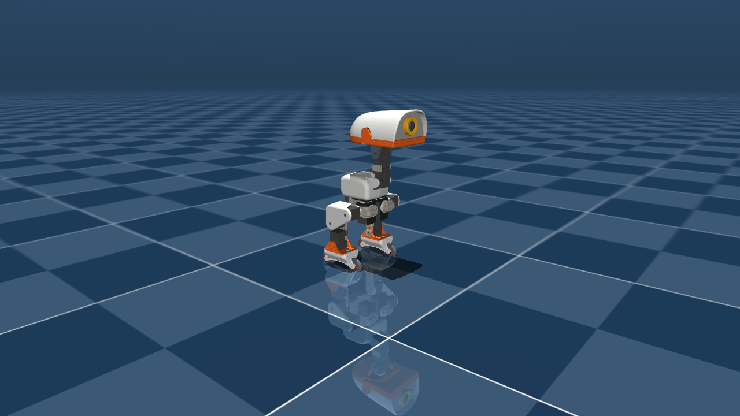
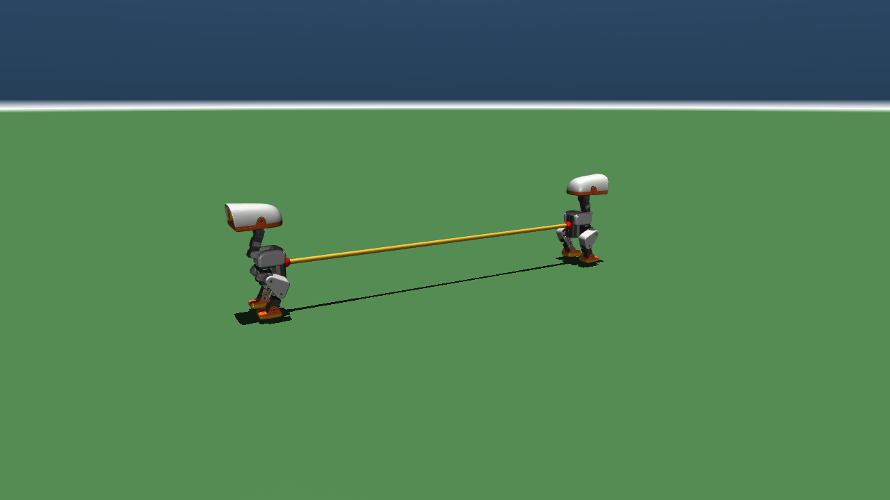
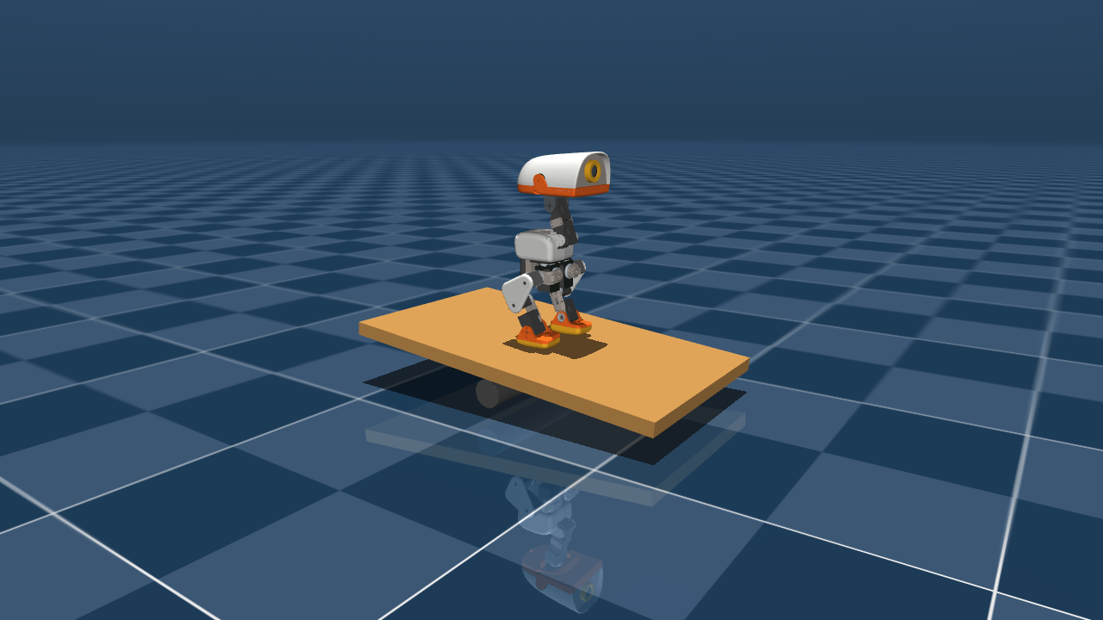
CASOS DE USO · 20 MIN
Lo mismo, con otros cuerpos y otros mundos
n4_02 · Patines
n4_03 · La cuerda
n4_04 · El equilibrio
Otro cuerpo, otro cerebro
Un entorno de dos robots
Tú lo empujas, él se corrige
Batería, retraso, rozamiento.
Fuerza y masa de cada pato.
Empujones, postura del cuerpo y balancín.
La cuerda es el duelo entrenado de patos_cuerda: se explica en la siguiente diapositiva.
42
Notes:
Tres ejercicios con la misma filosofía (un valor, guardar, cerrar, lanzar). Patines: otro cuerpo y otro cerebro (roller.onnx); con VOLTAJE_BATERIA y RETRASO_MOTORES se rompe el equilibrio. Cuerda: el duelo entrenado de patos_cuerda (siguiente diapositiva). Equilibrio (sin rayuela): el cerebro de equilibrio de pie; el alumno lo empuja (tecla p, con la fuerza EMPUJON) o le mueve el cuerpo (tecla b: altura e inclinación) y el programa mide cuánto tarda en recuperarse. Medido: con EMPUJON 0,4 se recupera siempre en ~0,5-0,9 s; con 0,8 falla a veces. Con PLATAFORMA = True se sube a un balancín; con RIGIDEZ_MUELLE baja deja de poder: es la base de la aleatorización del dominio.

Slide 43
CASOS DE USO · LA CUERDA
El duelo: un cerebro que juega contra sí mismo
Autojuego. Un mismo cerebro juega los dos lados; el rival es una copia suya que se refresca cada 10 iteraciones.
6.000 iteraciones con mjlab y PPO en una GPU, partiendo del cerebro de andar.
Recompensa competitiva: ganar (+200), tirar de la cuerda tensa, no caerse (−20), empate (−8).
Aquí solo se ejecuta, en tu CPU. Parámetros: cuánto tira cada uno, masa, rozamiento, cuerda.
Lo que vimos: no gana claramente al que solo anda. Una recompensa competitiva no basta: así se aprende.
43
Notes:
Proyecto patos_cuerda de Bravo Robots (rama tug-etapas de microduck_rl), carrera duelo2, exportada a ONNX por el propio entrenamiento. Gana quien consigue que el otro cruce su línea (x = ∓0,35) o se caiga; empate a los 20 s. Perfil de recompensas del DUELO: competitive_terminal=200, timeout_stalemate=-8, fall_any=-20, pull_back_taut=10, rope_taut=0.5, tug_pull_velocity=4. IMPORTANTE para contarlo con honestidad: el duelo es simétrico, así que con ruido cero gana siempre el mismo por números; por eso hay RUIDO_INICIAL. Y en nuestras pruebas en CPU (8 combates, semilla 4, avance 0,6) el cerebro entrenado del duelo ganó 2, perdió 5 y empató 1 contra un cerebro que SOLO sabe andar: la recompensa competitiva todavía no produce un jugador claramente mejor. Es un buen ejemplo de que diseñar la recompensa es difícil: que lo comprueben ellos con B_SOLO_ANDA = True.

Slide 44
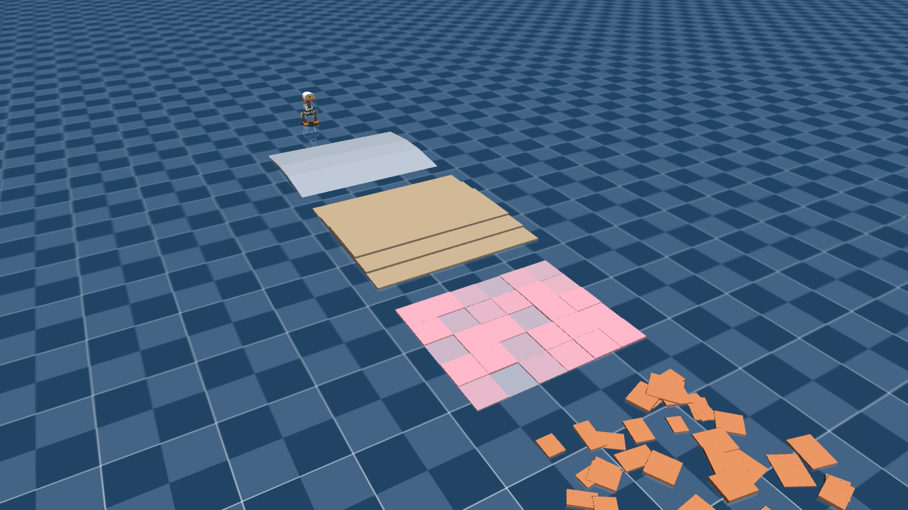
CASOS DE USO · EL CIRCUITO DE OBSTÁCULOS
Del GTC de Berlín a tu PC: un circuito en crescendo
Nivel del circuito | alpha_walking | rough_walk_e | rough_walk_g
0 · llano | 6/6 | 6/6 | 6/6
1 · + rampa | 6/6 | 6/6 | 6/6
2 · + escalones | 6/6 | 6/6 | 3/6
3 · + cuadrícula irregular | 6/6 | 6/6 | 3/6
4 · + escombros | 3/6 | 5/6 | 3/6
Replicamos: el circuito, las políticas ya entrenadas y la validación.
No replicamos: el agente que lo monta, la cámara de profundidad, Isaac Sim ni el entrenamiento en GPU.
Recorridos completados de 6, en MuJoCo y en CPU. Pocas pruebas: mucho ruido.
n4_05 lo ves andar y cambias el NIVEL. n4_06 lo valida con números.
44
Notes:
En el GTC de Berlín (21 oct 2026) NVIDIA enseñó un flujo: un agente de IA (Hermes + Nemotron + Astra) prepara los assets (FreeCAD, Blender, USD), se monta el circuito en Isaac Sim, se afina una política de andar con Isaac Lab (4.096 robots en una GPU RTX PRO 6000) y se valida midiendo completado, caídas y colisiones; la evaluación se hace en un portátil RTX Spark. Fuente: el blog técnico de NVIDIA del 23 oct 2026. Aquí replicamos lo que cabe en un PC sin GPU: describimos el circuito con código (rampa, escalones, cuadrícula irregular, escombros: las mismas familias de terreno que el entrenamiento de NVIDIA y Pollen), usamos políticas YA entrenadas (alpha_walking y las rough_walk_e y rough_walk_g de Hugging Face, Apache-2.0) y las validamos con las mismas métricas. NO replicamos el agente, la cámara de profundidad, Isaac Sim ni el entrenamiento en GPU. Datos reales de nuestra ejecución (6 recorridos por casilla, ruido alto): los tres completan llano y rampa; con escalones de 1 cm rough_walk_g completa 3 de 6 (en su ficha era la más firme con escalones de 2 cm: nuestro circuito y nuestros escalones son otros, no se contradice, se compara); con escombros alpha_walking 3 de 6, rough_walk_e 5 de 6. Importante: sin corregir el rumbo cada cerebro se desvía a su manera, así que el ejercicio incluye MANTENER_RUMBO.

Slide 45
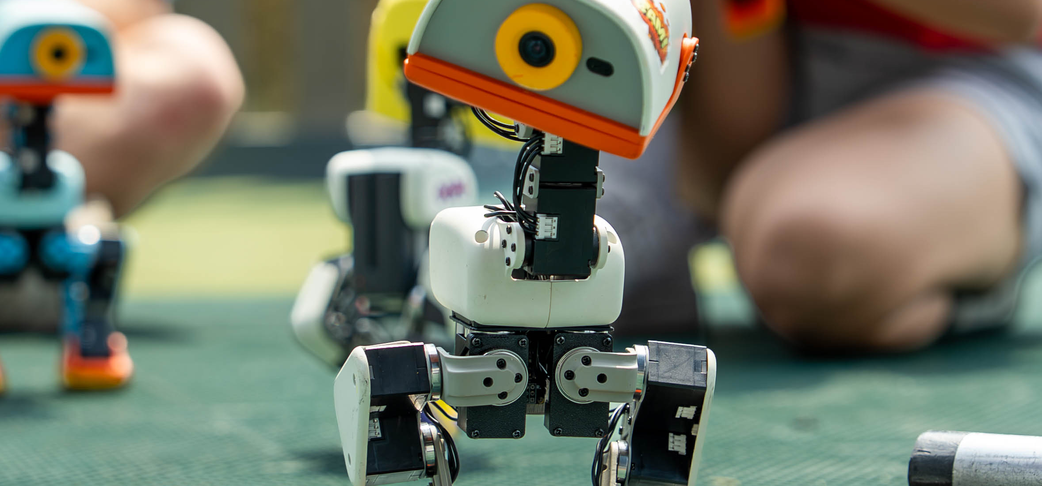
REALIDAD Y CIERRE
La brecha entre simulación y realidad
Simulación
Realidad
Física perfecta y repetible.
Holguras, batería, retrasos, suelos distintos.
45
Notes:
Bloque de 20 minutos. El simulador es una aproximación: lo que funciona dentro puede fallar fuera. Conéctalo con las opciones de batería y retraso que acaban de usar. Foto del robot real: Pollen Robotics.

Slide 46
REALIDAD Y CIERRE
Entrenar con el mundo al azar
En cada intento se cambia al azar:
· masa y centro de masas
· fricción del suelo
· inercia de las articulaciones
· voltaje de la batería
· retraso de las órdenes
Así no depende de un valor exacto.
46
Notes:
Domain randomization: entrenar con valores aleatorios para que la política no dependa de uno exacto. La lista sigue la que describe NVIDIA en su tutorial de Microduck (masa y centro de masas, fricción, inercia, voltaje y retraso), además de empujones y terrenos. Cada recuadro es un robot distinto.

Slide 47
REALIDAD Y CIERRE · PREPARAR EL SIM-TO-REAL
Tu lista antes de llevar una política al robot
Nivel (cada uno añade una cosa) | alpha_walking | rough_walk_e | rough_walk_g
0 · mundo ideal | 0/10 | 0/10 | 0/10
1 · + rozamiento al azar | 0/10 | 0/10 | 0/10
2 · + masa al azar | 0/10 | 0/10 | 0/10
3 · + batería baja | 0/10 | 0/10 | 0/10
4 · + retraso en los motores | 0/10 | 1/10 | 3/10
5 · + empujones | 4/10 | 3/10 | 4/10
1 · Contrato
61 entradas, 14 salidas, 32 bits, 64 MiB como máximo.
2 · Robustez
El mundo cada vez más sucio: ¿en qué nivel se cae?
3 · Despliegue
scp al robot, robotctl policy load walk, y vuelta atrás con policy reset.
Nada probado con el robot real: es la preparación.
Caídas en 10 recorridos de 10 s, en MuJoCo y en CPU. Mucho ruido: pocas pruebas.
47
Notes:
Es el ejercicio n5_00_preparar_sim2real. Tres comprobaciones ANTES de arriesgar hardware: 1) CONTRATO del .onnx: 61 entradas, 14 salidas, 32 bits, 64 MiB como máximo (el límite que pide la arena de Pollen). 2) ROBUSTEZ EN CRESCENDO (aleatorización del dominio): se prueba con un mundo cada vez más sucio, cada nivel añade UNA perturbación (rozamiento 0,7-1,3, masa 0,8-1,2, batería a 6,5 V, retraso de 20-60 ms, empujones de 0,3 m/s), y se cuentan caídas en recorridos de 10 s a 0,3 m/s (el protocolo de la batería de Pollen). 3) LISTA de despliegue: scp del fichero, sudo robotctl policy load walk <ruta>, robotctl monitor, y volver a la de fábrica con robotctl policy reset walk; primero suelo liso, luego borde de alfombra, luego rampa suave (según el tutorial de NVIDIA y la ficha de las políticas rough-walk). DATOS REALES de nuestra ejecución (10 recorridos por casilla, ruido alto): rozamiento, masa y batería baja no tiran a ninguno; el retraso empieza a tirar a rough_walk_e (1/10) y sobre todo a rough_walk_g (3/10); los empujones tiran a los tres (3-4/10). Lección: ninguna está lista sin más; lo que falle es lo que hay que aleatorizar más al entrenar. Y con 3 recorridos en una prueba previa salieron otros números: con pocas pruebas, mucho ruido. NADA de esto se ha probado con el robot real.

Slide 48
CIERRE
Cinco ideas para llevarte
1
2
3
4
5
Aprender
Refuerzo
Gemelo digital
Política
Sim-to-real
Error y ajuste, repetido muchas veces.
Probar y recibir una recompensa.
Un cuerpo virtual donde equivocarse gratis.
El cerebro: un fichero que se puede copiar.
El reto: que funcione fuera.
Entrenar el tuyo necesita una GPU NVIDIA, MuJoCo y el algoritmo PPO. Ya sabes qué hace cada uno.
48
Notes:
Cierre de 15 minutos: resumen en cinco frases. Después, la próxima misión en la diapositiva siguiente.

Slide 49
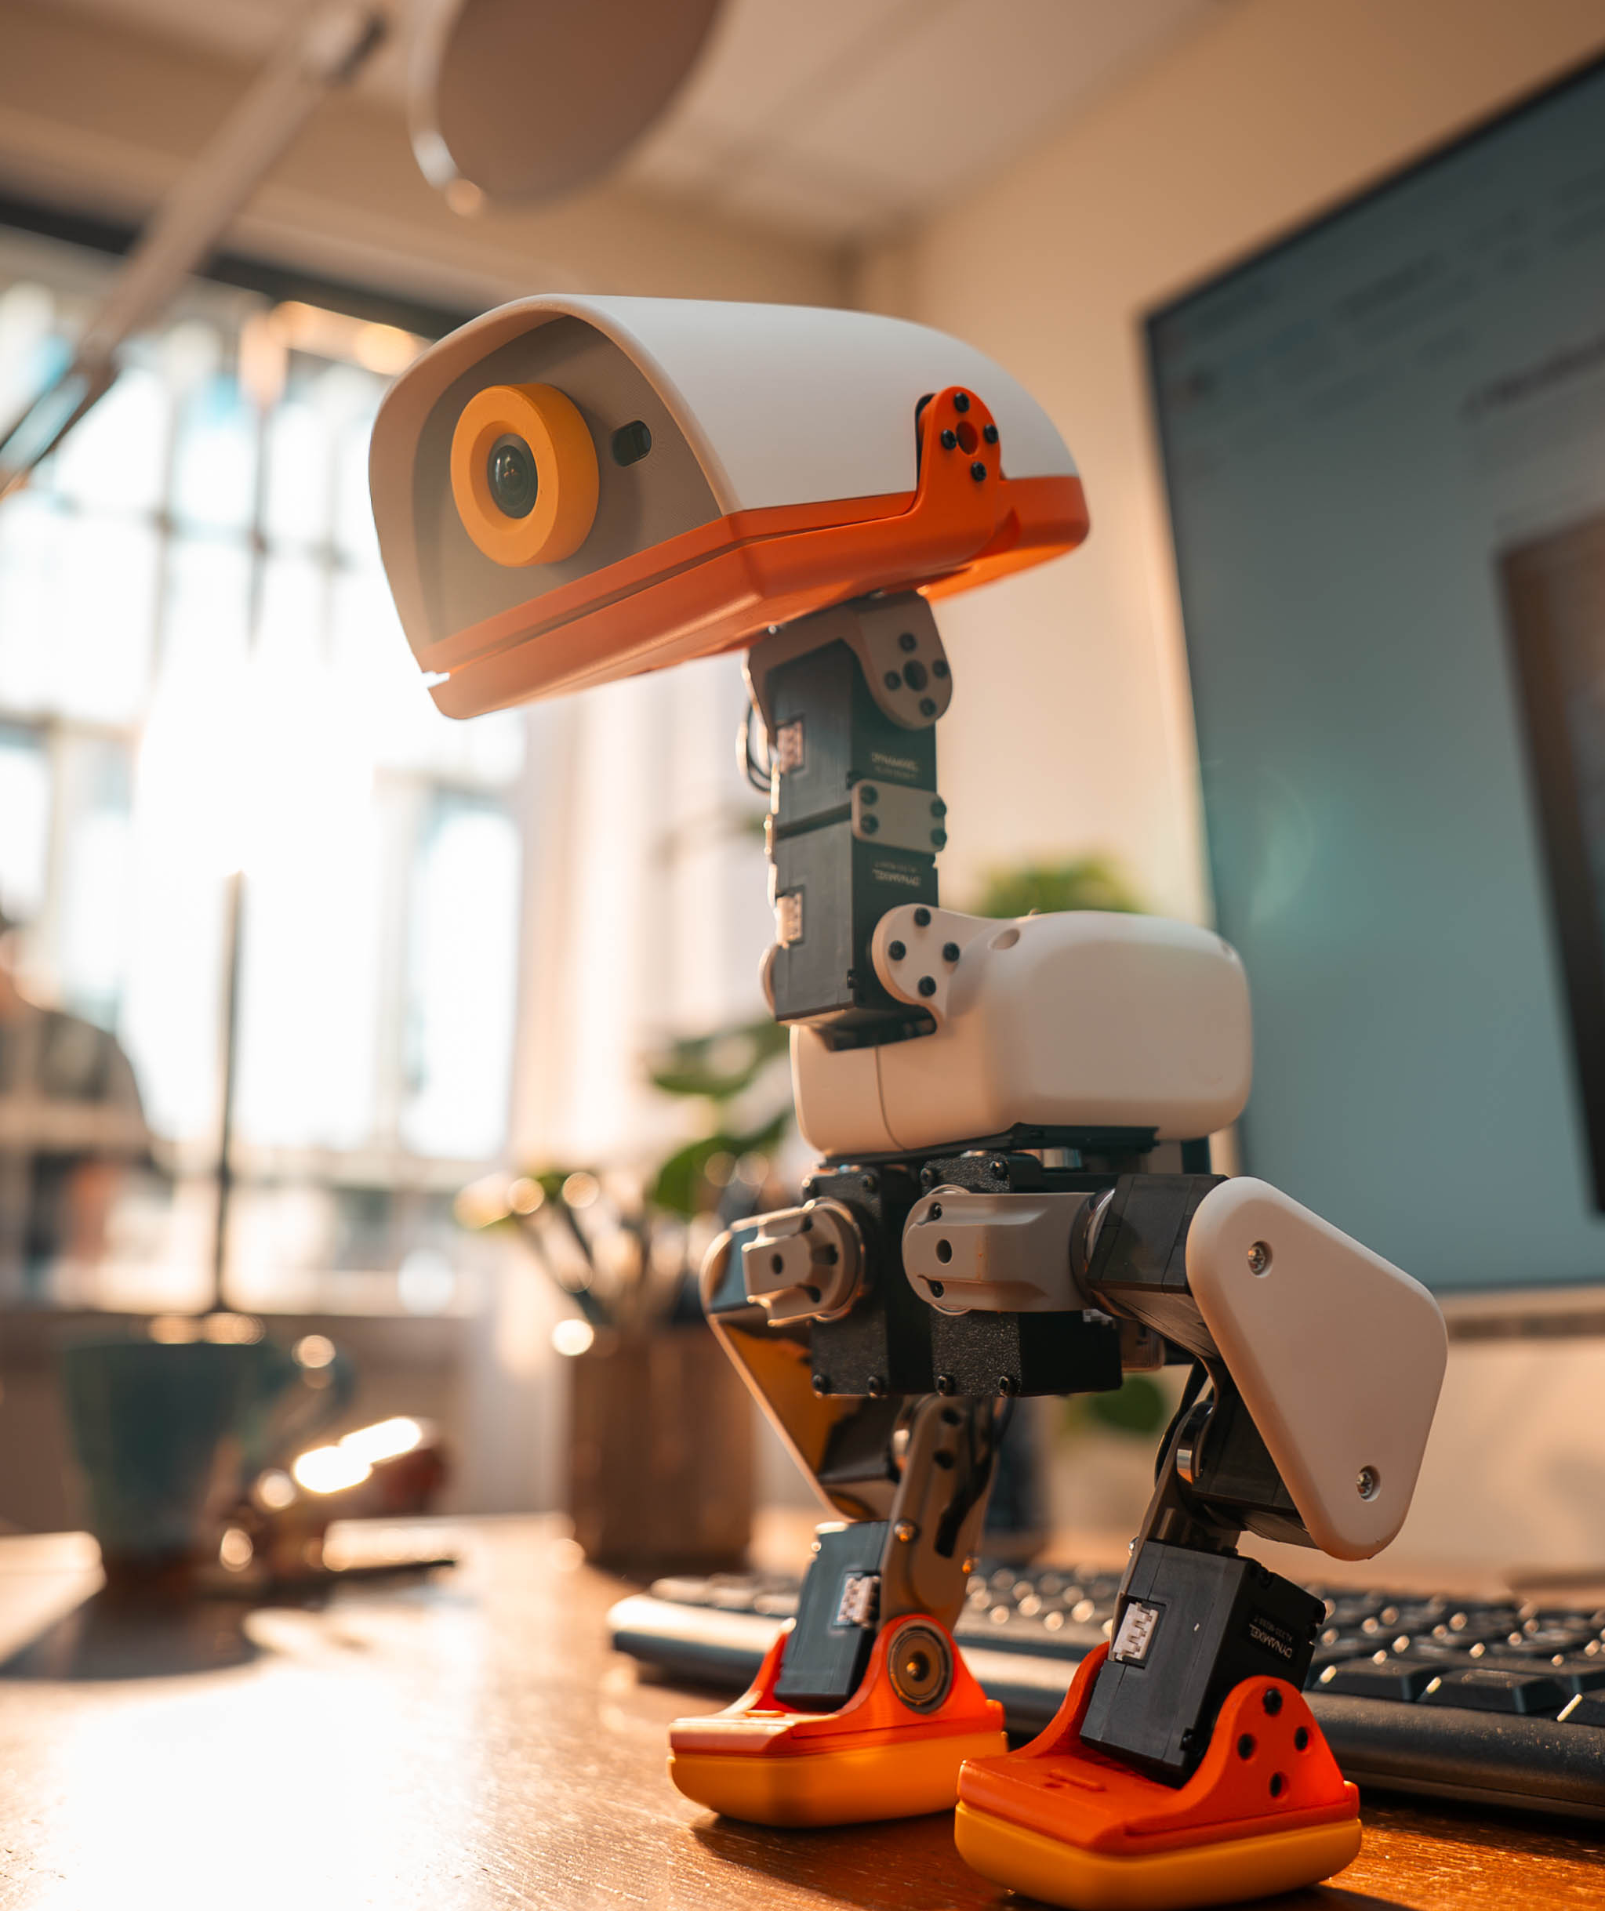
PRÓXIMA MISIÓN
Gracias
Reentrena el cerebro con una GPU NVIDIA.
Cambia la recompensa y mira qué aprende.
Prueba otro robot o MuJoCo Playground.
Recursos: pollen-robotics/microduck_rl · pollen-robotics/microduck-policies (Hugging Face) · tutorial de NVIDIA «Microduck con Isaac Lab» · MuJoCo y mjlab
Robot y mallas 3D: Pollen Robotics (CC BY-NC-SA 4.0). Fotos y vídeos reales: Pollen Robotics. Imágenes del simulador: renders propios.
49
Notes:
Qué pueden hacer solos: reentrenar con una GPU NVIDIA, cambiar la recompensa, probar otro robot o MuJoCo Playground. Recursos: pollen-robotics/microduck_rl, pollen-robotics/microduck-policies (Hugging Face), tutorial de NVIDIA sobre Microduck con Isaac Lab, documentación de MuJoCo y mjlab. Foto del robot real: Pollen Robotics. Mallas 3D CC BY-NC-SA 4.0: citar y revisar si el taller es de pago.

Slide 50
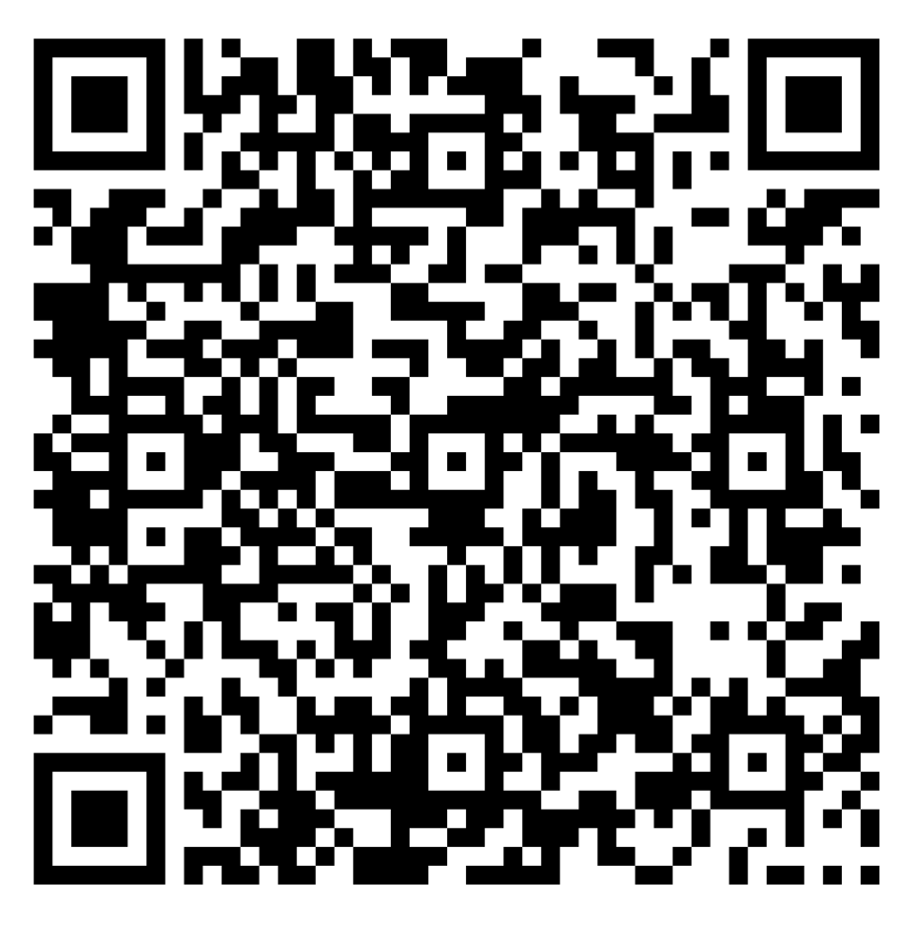
Upskilling Week
Barcelona
Thanks for coming!
Please leave your feedback here.
It will take no more than 5 minutes
Impulsat per
Amb la col·laboració de
Powered by

